Slide 1
Orientación espacial.
Kínder.

Slide 2
¿Qué es la orientación espacial?
Nos ayuda a poder orientarnos en el espacio-tiempo, se trabajan los conceptos como:
Cerca-lejos.
Arriba-abajo.
Detrás-adelante.

Slide 3
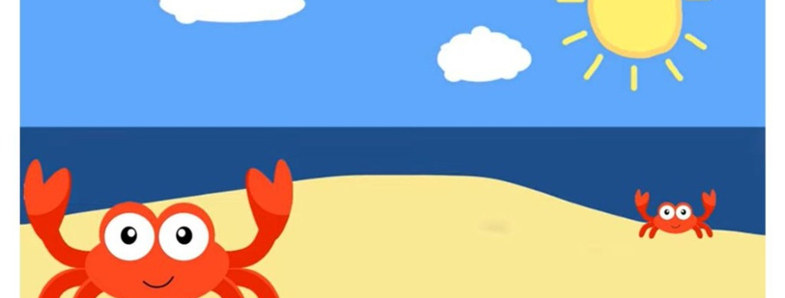
Identifiquemos juntos.

Slide 4
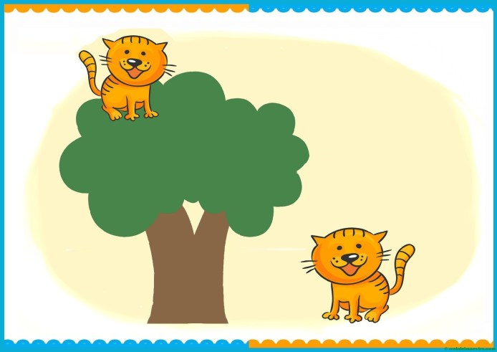
Arriba-abajo.

Slide 5
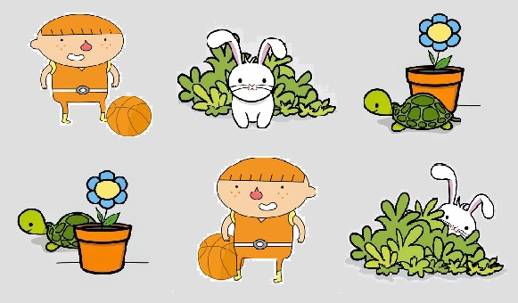
Detrás-adelante.

